Slide 1
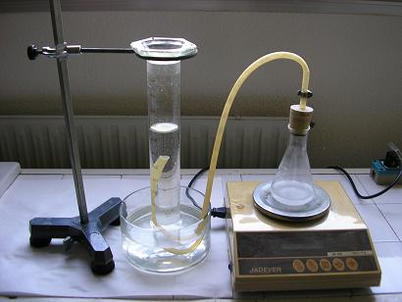
DETERMINACIÓN DE LA DENSIDAD DE UN GAS
PRÁCTICA #3

Slide 2
GAS
El estado gaseoso es un estado disperso de la materia, es decir , que las moléculas del gas están separadas unas de otras por distancias mucho mayores del tamaño del diámetro real de las moléculas.
Resulta entonces, que el volumen ocupado por el gas (V) depende de la presión (P), la temperatura (T) y de la cantidad o numero de moles (n).

Slide 3
PROPIEDADES
Se adaptan a la forma y el volumen del recipiente que los contiene. Un gas, al cambiar de recipiente, se expande o se comprime, de manera que ocupa todo el volumen y toma la forma de su nuevo recipiente.
Se dejan comprimir fácilmente. Al existir espacios intermoleculares, las moléculas se pueden acercar unas a otras reduciendo su volumen, cuando aplicamos una presión.
Se difunden fácilmente. Al no existir fuerza de atracción intermolecular entre sus partículas, los gases se esparcen en forma espontánea.
Se dilatan, la energía cinética promedio de sus moléculas es directamente proporcional a la temperatura aplicada.

Slide 4
DENSIDAD
La densidad de un material es la relación que existe entre la masa del material y el volumen que ocupa.
Se puede relacionar la ecuación anterior y la de peso molecular con la ecuación de gas ideal.

Slide 5
Cuando se trabaja con un sistema en particular se tiene que:
donde i se refiere a un componente en particular

Slide 6
Además de esto sabemos que la densidad de un gas esta en proporción directa a la presión e inversa a la temperatura la densidad de los gases se puede rescribir de presión inicial y presión final esto es:

Slide 7
Material del Alumno
1 tableta de Alka-Seltzer
COMPOSICIÓN (1 tableta):
Bicarbonato de sodio (NaHCO₃): 1.976 g
Ácido cítrico (C₆H₈O₇): 1.000 g
Ácido acetilsalicílico (C₉H₈O₄): 0.324 g
Excipiente: cbp 1 tableta

Slide 8
PROCEDIMIENTO
Llenar vaso pp un poco antes del borde e introducir bureta para gases (hasta un vol. aprox. 70-72ml)
Conectar bureta.
Adicionar 20ml de HCl 1M en matraz de dos bocas.
Pesar 0.20-0.24g de tableta efervescente.
Agregar masa de tableta pesada a matraz de dos bocas y cerrar.
Mantener bureta verticalmente haciendo coincidir niveles de agua dentro y fuera de la bureta.
Anotar resultados y observaciones.

Slide 9
EJERCICIO DE PRÁCTICA
Para los siguientes datos experimentales calcula la densidad de forma directa y por medio de gas ideal para el CO₂.
Datos experimentales
masa del trozo de tableta efervescente | 0.21 | g
Volumen total de gas en la bureta | 64 | ml
Presión total del sistema | 585 | mmHg
Temperatura | 20 | ºC
masa de la tableta efervescente | 3.29 | g
masa de bicarbonato en la tableta | 1.976 | g

